Slide 1


CHƯƠNG 4 CẤU TRÚC ĐIỀU KHIỂN, LỆNH RẼ NHÁNH
KHOA CÔNG NGHỆ THÔNG TIN
M.Sc Nguyen Minh Tan
M.Sc Tran Quang Nhat (update 2023)

Slide 2
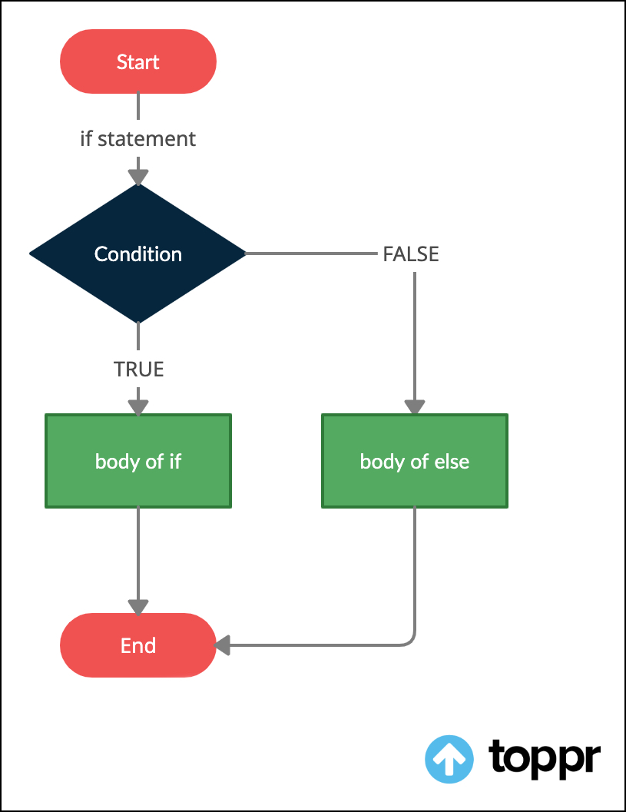
NỘI DUNG
LỆNH if
LỆNH if … else
LỆNH if … elif …else
Lệnh if – lồng nhau
BÀI TẬP

Slide 3
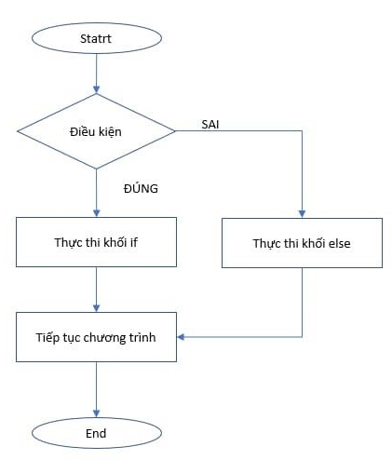
CÂU ĐIỀU KIỆN – CÂU ĐIỀU KIỆN RẼ NHÁNH
Câu lệnh điều kiện và câu lệnh rẽ nhánh là 2 câu lệnh thường xuyên gặp trong bất kỳ chương trình nào.
Câu lệnh điều kiện: Chương trình sẽ đi thực hiện công việc nếu như có điều kiện gì đó xảy ra trước đó (lưu ý điều kiện phải xảy ra rồi sau đó mới thực hiện công việc)
Ví du: Nếu trời mưa thì tôi nghĩ học. Như vậy hành động nghĩ học sẽ sảy ra nếu trước đó là trời mưa. ĐK xảy ra trước
Câu lệnh rẽ nhánh: Có chức năng về cơ bản thì giống như câu điều kiện.

Slide 4
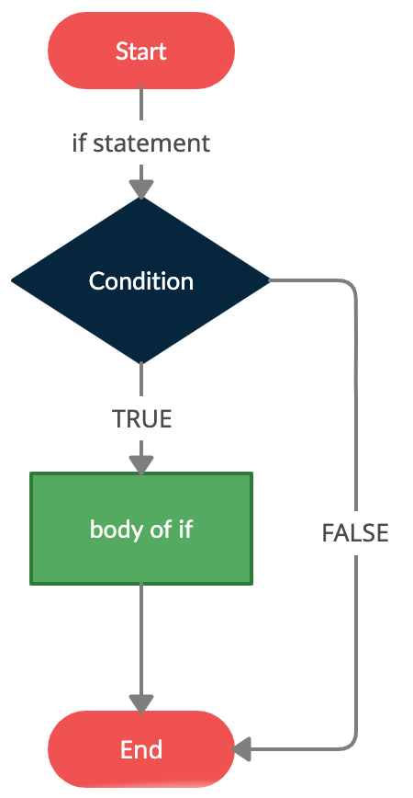
CÂU ĐIỀU KIỆN IF
Nếu điều kiện đó là đúng thì sẽ đi thực hiện câu lệnh được cài đặt ở dưới. Nếu điều kiện đó là sai thì sẽ bỏ qua không thực hiện câu lệnh. Chương trình sẽ tiếp tục chạy xuống dưới.
Ví dụ: Qui định bộ phim trên 16 tuổi (Condition), nếu (IF) dưới 16 tuổi không được xem phim.

Slide 5
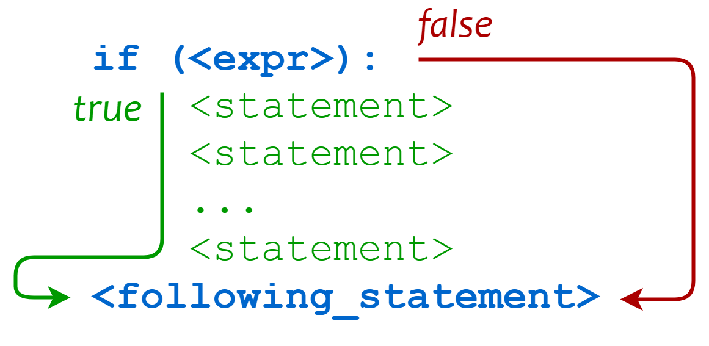
LỆNH if
Lệnh if khi ta muốn kiểm tra một vấn đề nào đó.
Cú pháp:
if biểu_thức_điều_kiện:
câu lệnh chạy nếu điều_kiện đúng
Ví dụ:
so1 = 50
so2 = 30
if so1 > so2:
print(“Số thứ 1 lớn hơn số thứ 2")
Lưu ý: Python kiểm tra cú pháp dấu “khoảng cách” sau lệnh if, nếu không có thì sẽ lỗi không chạy được ☺.

Slide 6
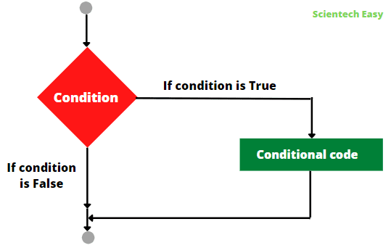
HAI LOẠI CẤU TRÚC LỆNH TRONG IF
Ví dụ:
a = 1
b = 2
Đây là câu lệnh đơn if a > b: print(“A lớn hơn B”)
Đây là câu lệnh phức
if b > a:
a = a + 10
print(“B lớn hơn A”)

Slide 7
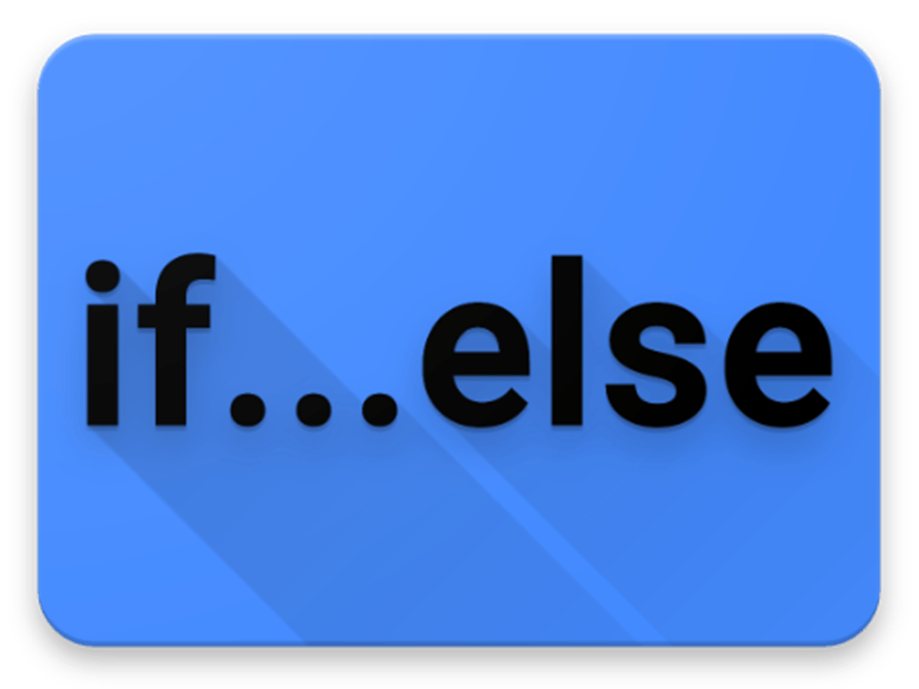

Slide 8
LỆNH if …else
Lệnh if-else trong lập trình được sử dụng để kiểm tra một biểu thức điều kiện nào đó có đúng hay không, nếu đúng thì thực thi những câu lệnh bên trong khối lệnh if và ngược lại nếu sai thì nó sẽ bỏ qua những câu lệnh đó và thực hiện trong khối lệnh else.
Ví dụ: Nếu (if) bạn đậu Đại học Văn Lang thì bạn (body If) sẽ nhập học tháng 10, còn không (else) thì bạn (body else) sẽ học Cao đẳng Văn Lang.

Slide 9
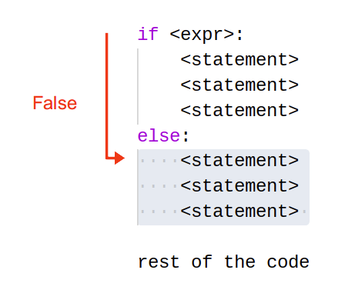
CẤU TRÚC IF..ELSE

Slide 10
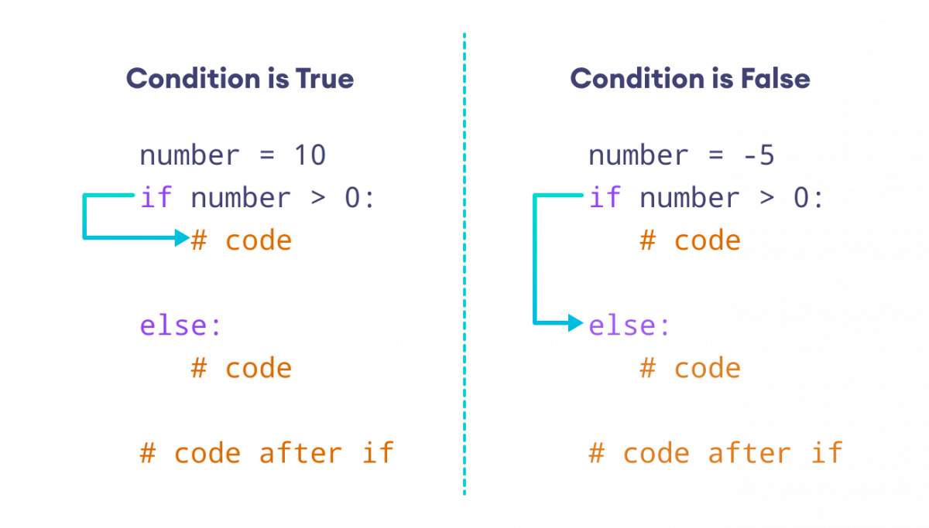
CÁC BƯỚC THỰC HIỆN IF ..ELSE

Slide 11
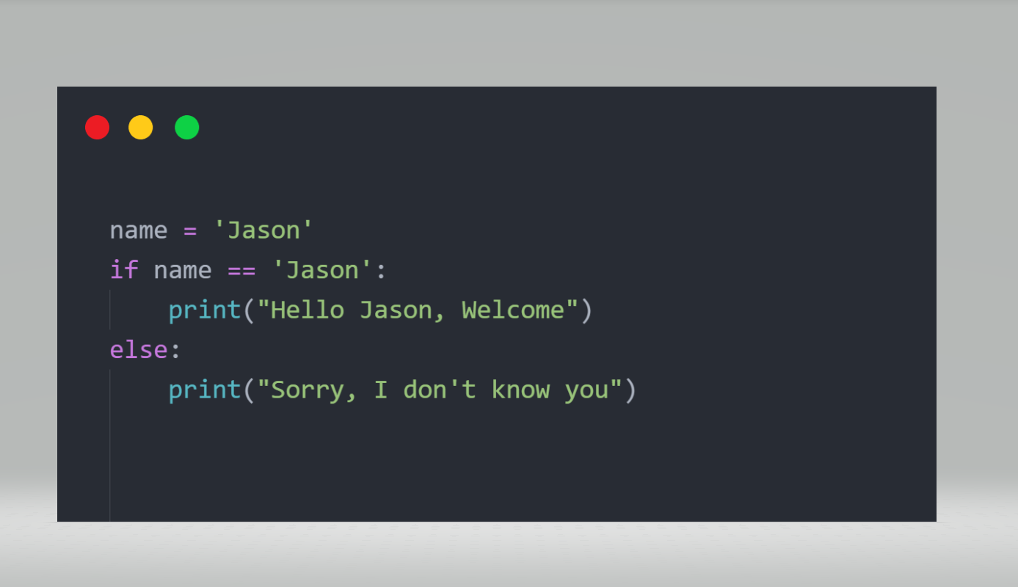

Slide 12
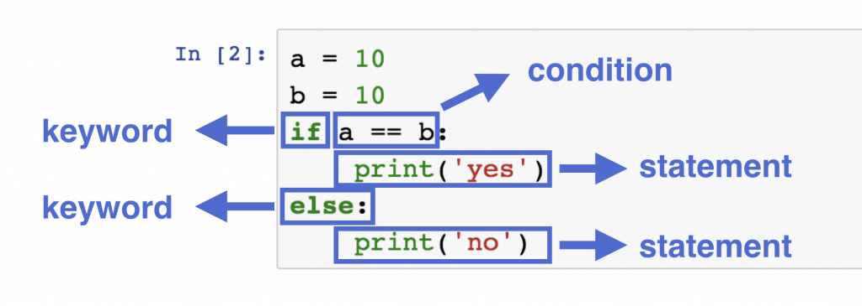
Ví Dụ

Slide 13
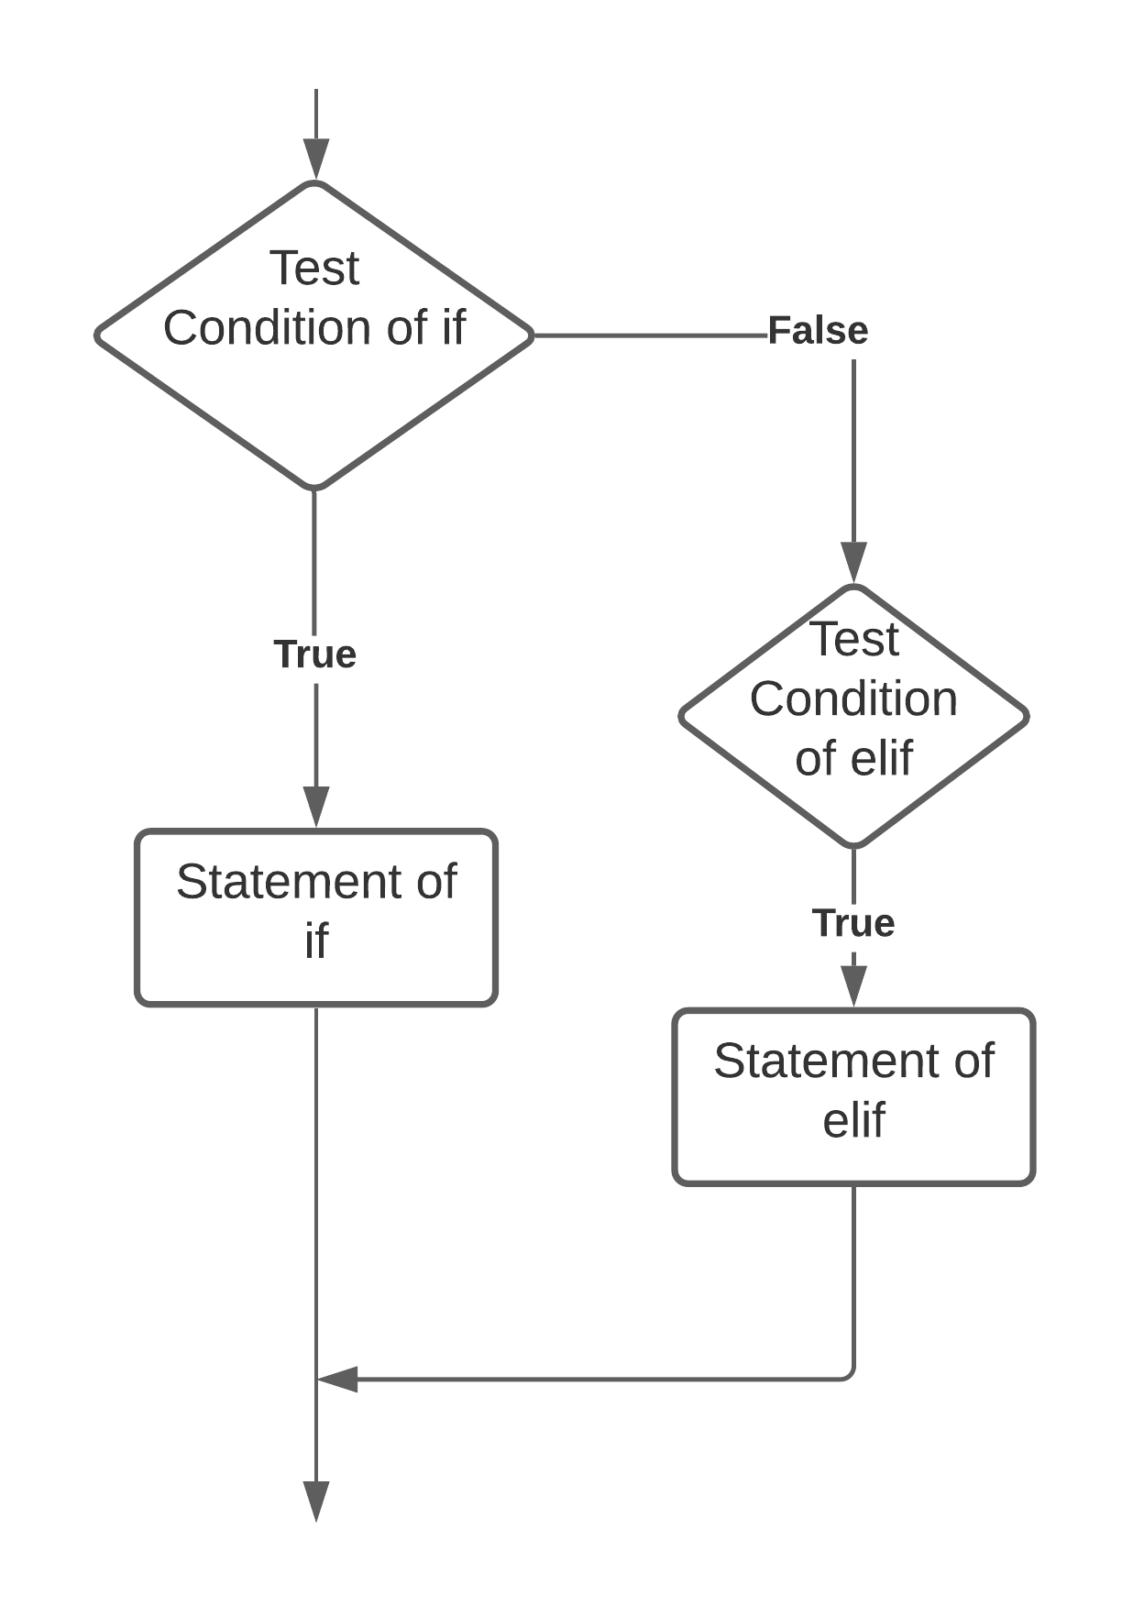
LỆNH if …elif
Sử dụng elif khi ta muốn kiểm tra một điều ngược lại.
Cú pháp:
if điều_kiện:
chạy nếu điều_kiện là Đúng
elif điều_kiện :
chạy nếu điều_kiện là Sai

Slide 14
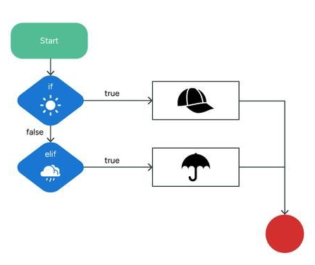
Ví Dụ if..elif
Ví Dụ 1
Ví Dụ 2
num1 = 12
num2 = 15
if num1 > num2:
print("Số thứ 1 lớn hơn số thứ 2")
elif num1 < num2:
print("Số thứ 2 lớn hơn số thứ 1")

Slide 15
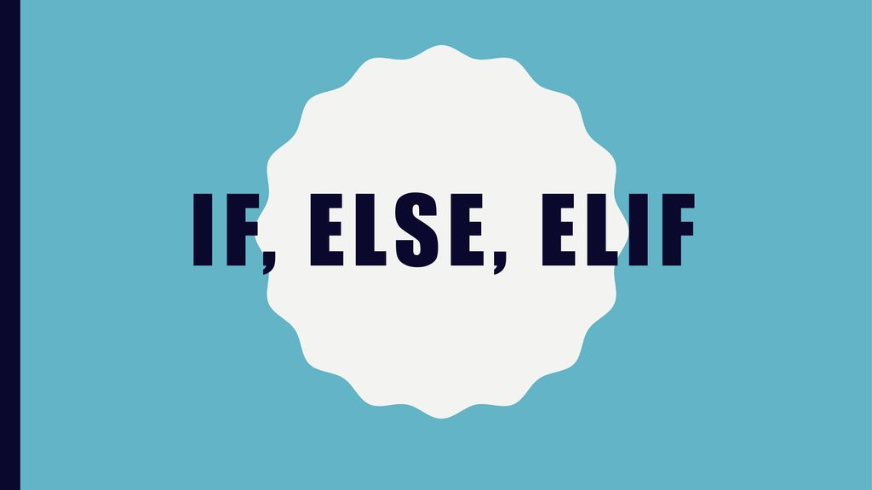

Slide 16
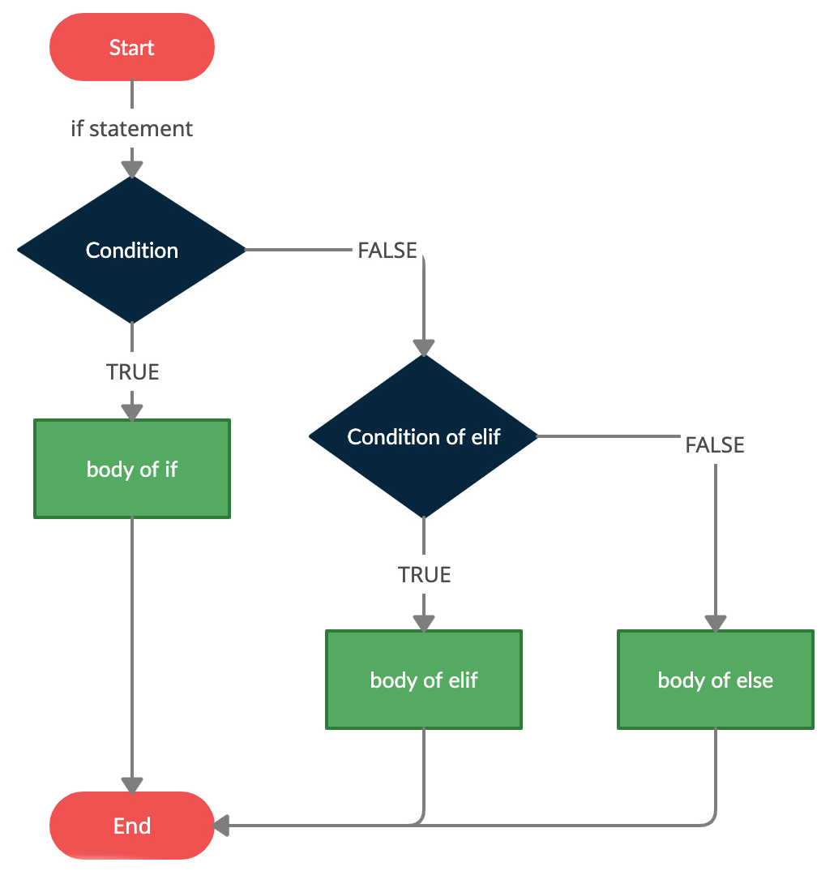
LỆNH if …elif … else
Khi bạn cần làm việc với câu lệnh if nhiều điều kiện trong lập trình, chúng ta cần sử dụng tới elif trong lập trình với cú pháp sau đây:
Chúng ta sẽ viết các biểu thức điều kiện cùng các lệnh sẽ xử lý nếu biểu thức điều kiện đó True (đúng) vào khối tương ứng sau lệnh if và elif. Cuối cùng chúng ta viết các lệnh xử lý mặc định vào trong khối khối else, và các lệnh này sẽ được xử lý trong trường hợp tất các các biểu thức điều kiện được chỉ định đều False (sai)

Slide 17
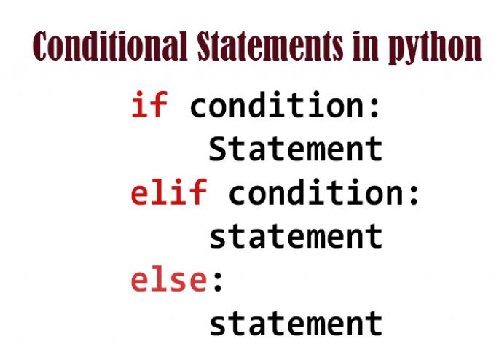

Slide 18
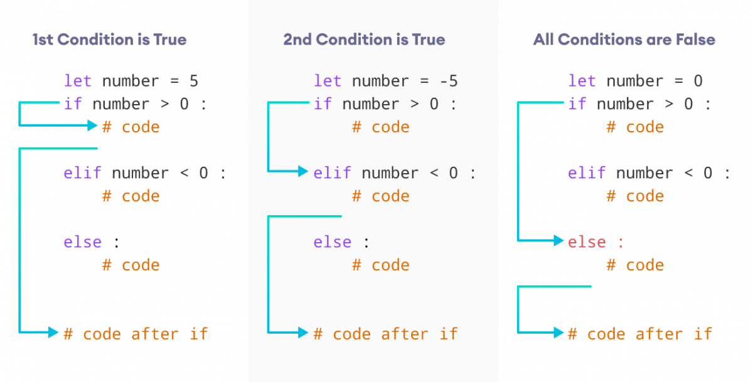
Ví Dụ if..elif..else

Slide 19
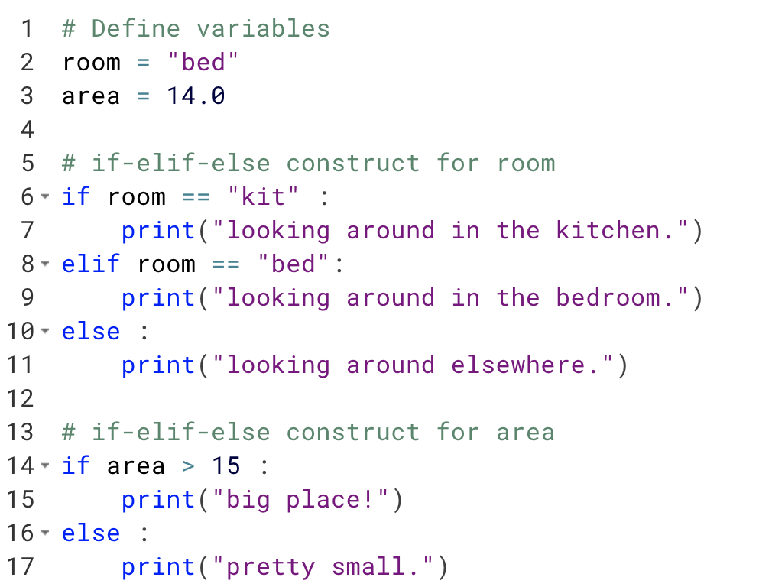

Slide 20
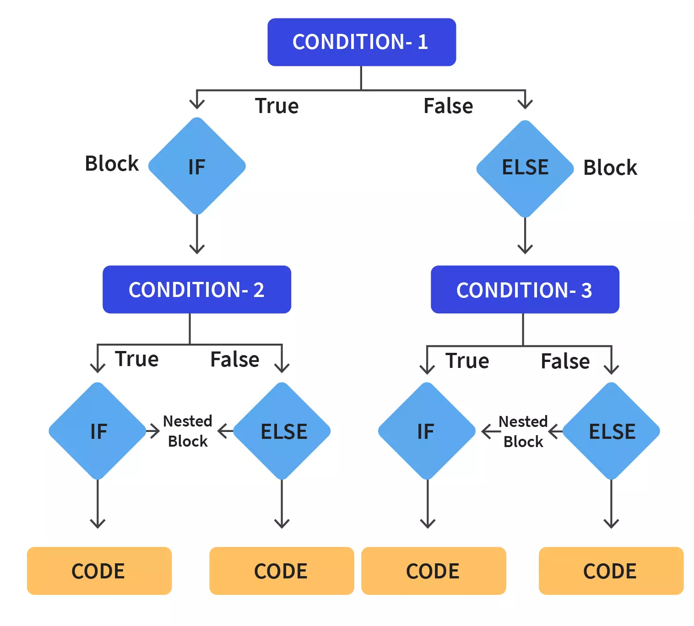
Cấu trúc if else lồng nhau
Cấu trúc if else lồng nhau chính là việc bạn sử dụng một cấu trúc if else khác trong thân của một cấu trúc if else đã có.

Slide 21

Ví dụ if..else lồng nhau
Viết chương trình nhập a,b. So sánh 2 số vừa nhập
if a > b:
print(f'{a} lớn hơn {b}')
else:
if a < b:
print(f'{a} nhỏ hơn {b}')
else:
print(f'{a} bằng {b}')

Slide 22
1. A. Kiểm tra số nhỏ nhất giữa 2 số.
B. Kiểm tra số lớn nhất giữa 3 số
2. In ra một số là số chẵn hay số lẽ
Gợi ý: số chia hết cho 2 la số chẵn, nguoc lai la số lẽ
3. Nhập vào số điểm, và cho biết điểm đó là Giỏi, Khá, TB, Yếu Biết rằng:
Giỏi: [9 – 10]
Khá: [7 – 9)
Trung Bình: [5 – 7)
Yếu: [0 – 5)
Ngược lại tất cả trường hợp trên thì thông báo là: Điểm không hợp lệ
4. Tạo từ điển tiếng Anh. Khi người dùng nhập từ cần tra là tiếng Anh,thì xuất ra màn hình nghĩa tiếng Việt của từ đó, cho ví dụ kèm theo.
Bài Tập

Slide 23


